Slide 1
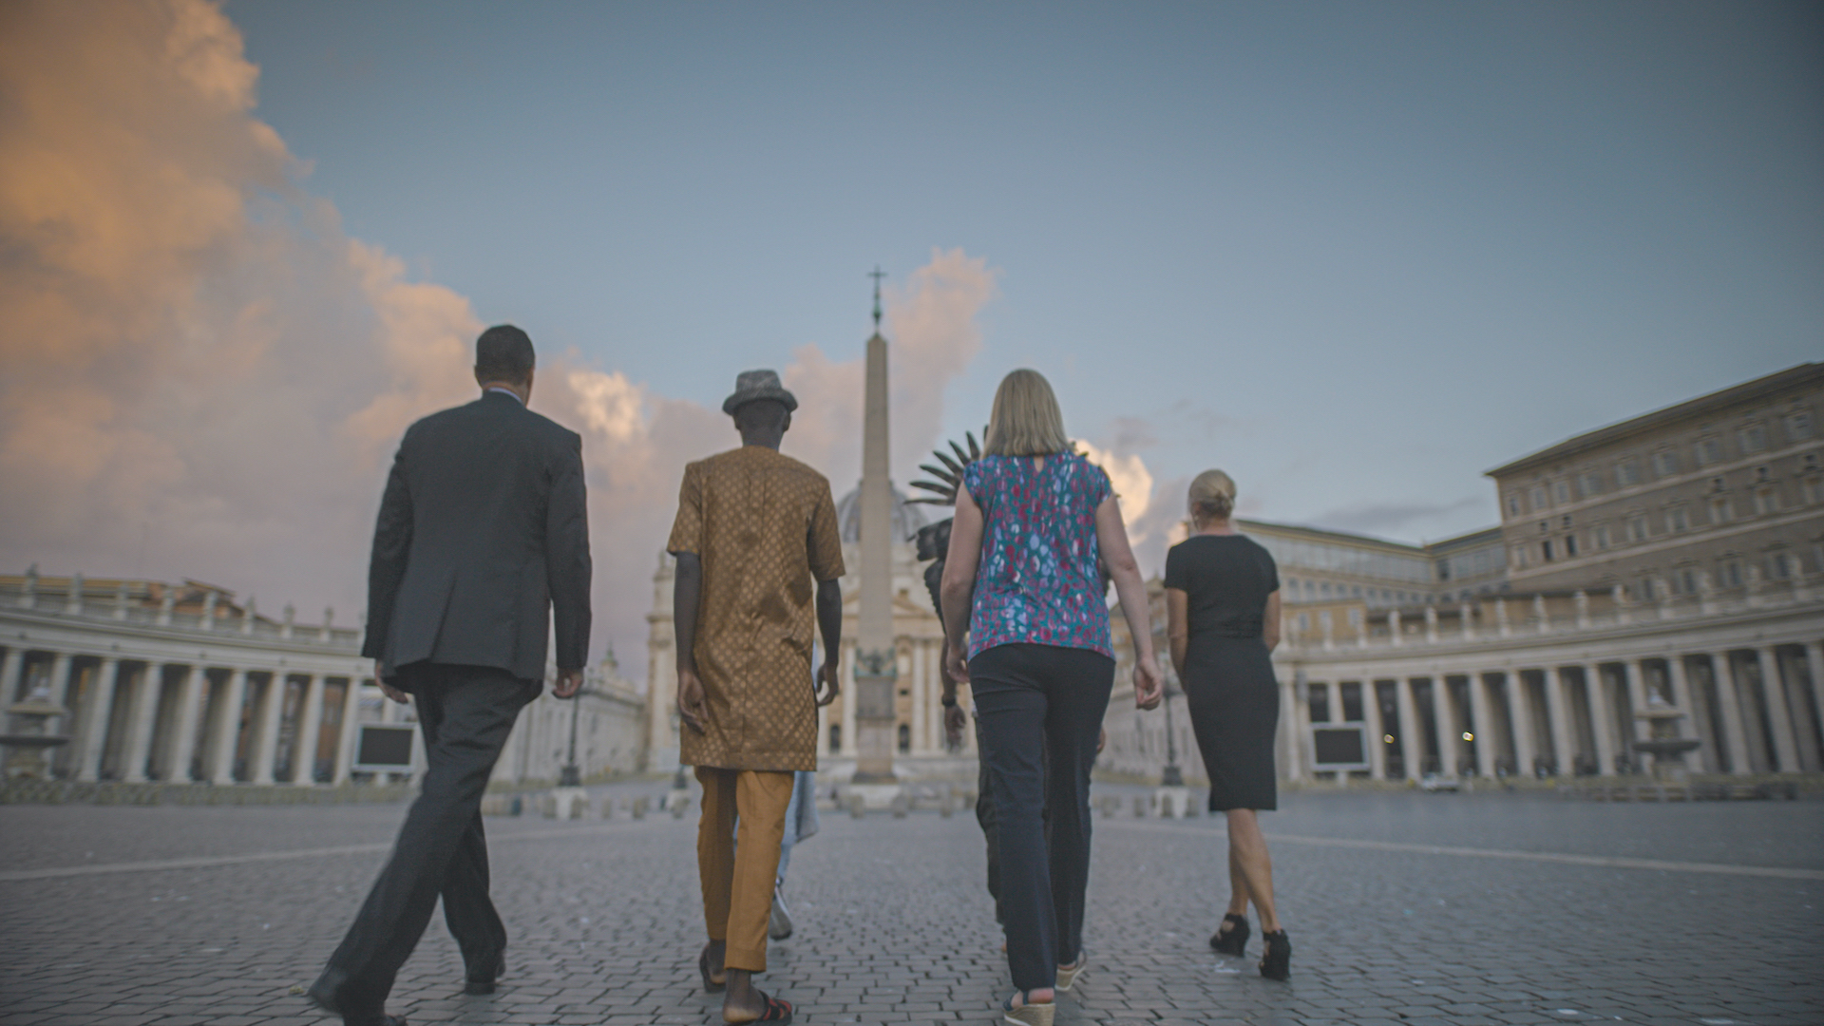
OKRUŽNÍ LIST

Slide 2
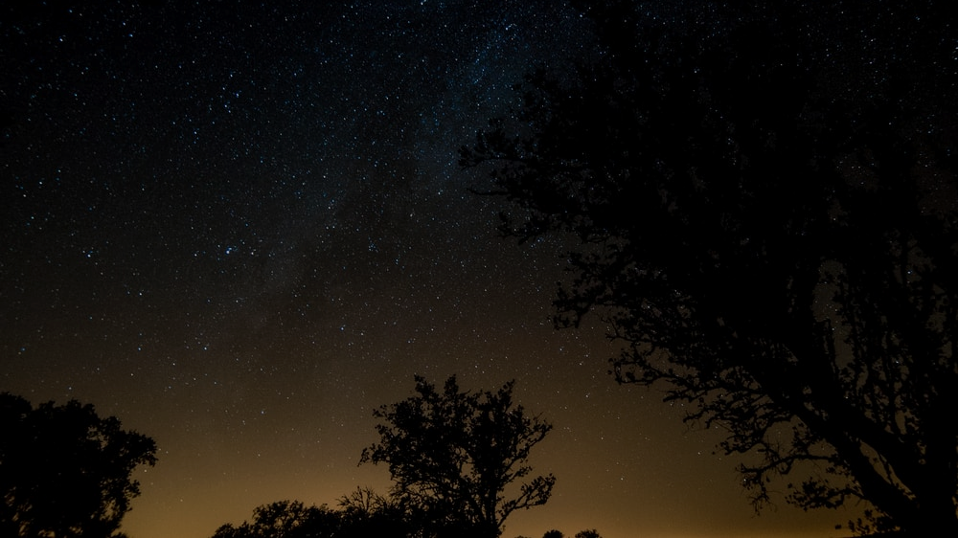
O FILMU
Encyklika Laudato si’ papeže Františka o klimatické změně a ekologii nabízí transformativní novou vizi ochrany přírody a životního prostředí.
Laudato Si’ Movement v partnerství s Off the Fence Productions a ve spolupráci s vatikánskými institucemi zveřejňuje 4. října 2022 film Okružní list (The Letter), který představuje různé způsoby, jimiž lidé po celém světě uvádějí Františkovu vizi integrální ekologie v život.
Film bude k dispozici zdarma po celém světě díky partnerství s YouTube a bude promítán v místních společenstvích i při událostech mezinárodního významu.

Slide 3
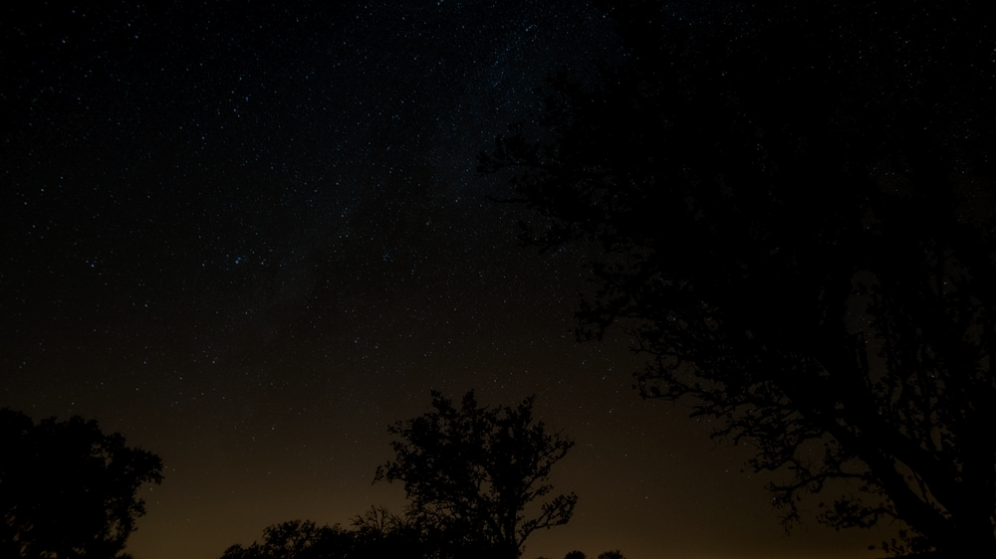
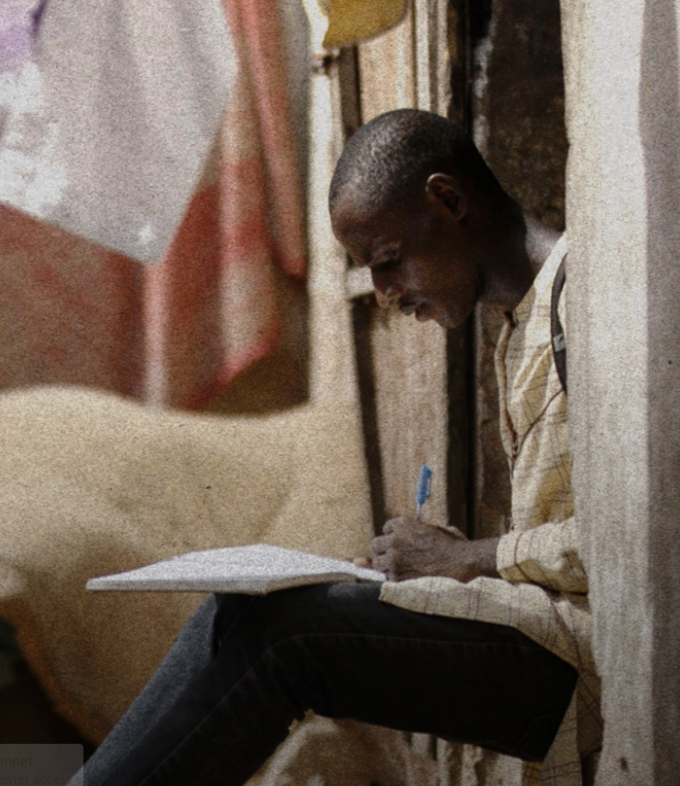
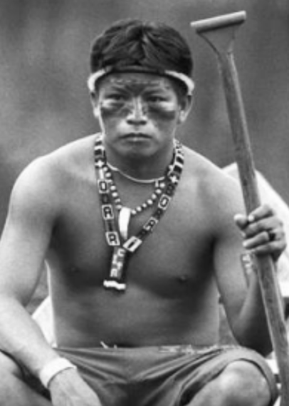
PŘÍBĚH
Ve filmu vystupují lidé, kteří hájí vizi integrální ekologie mezními způsoby všude po světě.
Každá postava představuje jeden z hlasů, které nedocházejí ve světě dostatečného vyslyšení – hlas domorodých obyvatel odlehlých oblastí, hlas mladých, hlas chudých, hlas divoké přírody.
Film sleduje, jak tito lidé vstupují do dialogu jeden s druhým a s papežem Františkem. Během filmu můžeme sledovat, jak postavy nacházejí jednotu ve svých odlišných světonázorech a sílu ve sdílených hodnotách.

Slide 4
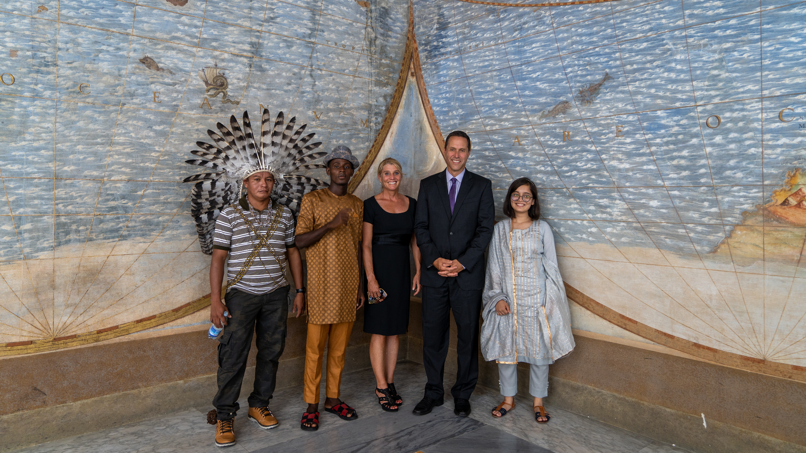
LIDÉ

Slide 5
PAPEŽ FRANTIŠEK
Papež František se narodil jako Jorge Mario Bergoglio v Buenos Aires v Argentině a je prvním papežem, který pochází z Ameriky. Žije skromně v prostém bytě, sám si vaří večeře a cestuje malým autem. Často říká: „Moji lidé jsou chudí a já jsem jeden z nich.“
Papež František nás vybízí, abychom chránili tuto planetu, která je naším společným domovem, a tím projevovali lásku sobě navzájem i svému Stvořiteli. Své papežské jméno přijal po Svatém Františkovi, který se vzdal rodinného bohatství, aby sloužil nejchudším a pečoval o stvořený svět.
V roce 2015 vydal papež František okružní list Laudato si‘, jímž se obrací ke „všem lidem dobré vůle“. Laudato si‘ zkoumá současnou planetární krizi ve světle starobylé moudrosti katolického učení. Papež František nás žádá, abychom vnímali, jak je „všechno spojeno“, a „naslouchali nářku země a nářku chudých“.
V roce 2021 Vatikán spustil Laudato Si' Action Platform, která poskytuje institucím, společenstvím a rodinám podporu k jednání na principech okružního listu Laudato si'.

Slide 6
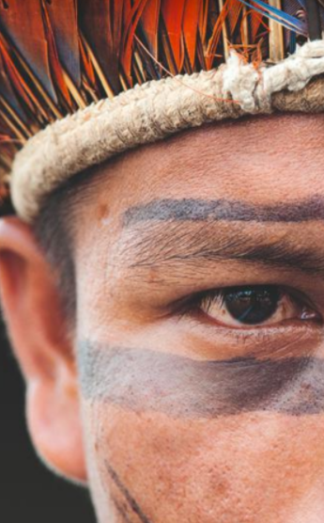
NÁČELNÍK DADÁ
Hlas domorodých národů
Náčelník Odair „Dadá“ Borari je vůdce společenství Novo Lugar, které náleží ke kmeni Borarí. Kmen Borarí žije na území Maró Indigenous Territory ve státě Pará v Brazílii. Na území Maró se nacházejí staré pralesy oplývající životem a krásou, v nichž těžařské společnosti vidí příležitost pro zisk.
Když se vpády ilegálních těžarů na území Maró rozmnožily, náčelník Dadá se stal odborníkem na novou techniku fotografií s GPS-tagy, jimiž zachycoval jejich činnost. Tak vznikl důkazní materiál dokumentující jejich zločiny, který donutil vládní úřady zakročit proti nim.
Kvůli svému odvážnému vedení byl náčelník Dadá mučen nájemnými násilníky a nyní musí cestovat s bezpečnostním doprovodem. Dále vede zápas na obranu svých lidí a půdy a nyní se věnuje výchově příští generace vůdců.

Slide 7
RIDHIMA PANDEY
Hlas mladých lidí
Ridhima Pandey je mladá klimatická aktivistka z města Hadiwar ve státě Uttarakhand v Indii.
Ridhima se věnuje aktivismu od svých devíti let, kdy se připojila k žalobě proti indické vládě, podle níž tato vláda nedostává svým závazkům vyplývajícím z Pařížské dohody.
Ridhima byla také členkou týmu pracujícího na stížnosti u OSN, která obvinila pět vlád z porušování Úmluvy o právech dítěte tím, že nechrání děti před nebezpečími, která přináší ohřívání světa.
Ridhima žije se svým bratrem a rodiči blízko řeky Gangy.

Slide 8
ROBIN MARTINOVÁ a GREG ASNER
Hlas divoké přírody
Greg Asner a Robin Martinová jsou mořští biologové, spolutvůrci techniky, která vytváří trojrozměrné mapy podmořského světa.
Během let své práce Dr. Asner a Dr. Martinová spojují úžas nad krásou přírodního světa s tvrdou vědou, která sleduje čísla vypovídající o ztrátách přírodního prostředí a o jeho ochraně. Pracují spolu jako vědci i jako manželé a spolu se snaží pochopit, jak měnící se klima způsobuje úbytek života v oceánech.
Dr. Martinová je docentkou geografie a Dr. Asner je ředitelem Centra pro globální výzkum a ochranu při Arizonské státní univerzitě. Žijí na Hawaji.

Slide 9
AROUNA KANDE
Hlas chudých
Arouna vyrostl v zemědělské rodině v oblasti Kolda v Senegalu, kde téměř 80 % lidí žije v chudobě. Rodinám, jako je ta jeho, se dlouho dařilo uživit se obděláváním malých polností a stád. Ale zhoršující se sucha a rozšiřující se pouště jim obživu znemožňují.
Protože Arounova rodina přestala být schopná uživit ho, odvezli ho v osmi letech do pobřežního města Saint-Louis, které je nyní postupně pohlcováno stoupajícím mořem a silnější bouře často odplavují domovy a podniky.
Mezi rozšiřujícími se pouštěmi na východě a stoupajícím mořem na západě je Senegal zmáčknut planetární krizí. Mnoho mladých lidí nemá jinou možnost než riskovat nebezpečnou migraci do Evropy. Po cestě často zahynou.
Arouna věnuje svůj život udržitelnému rozvoji v Senegalu.

Slide 10
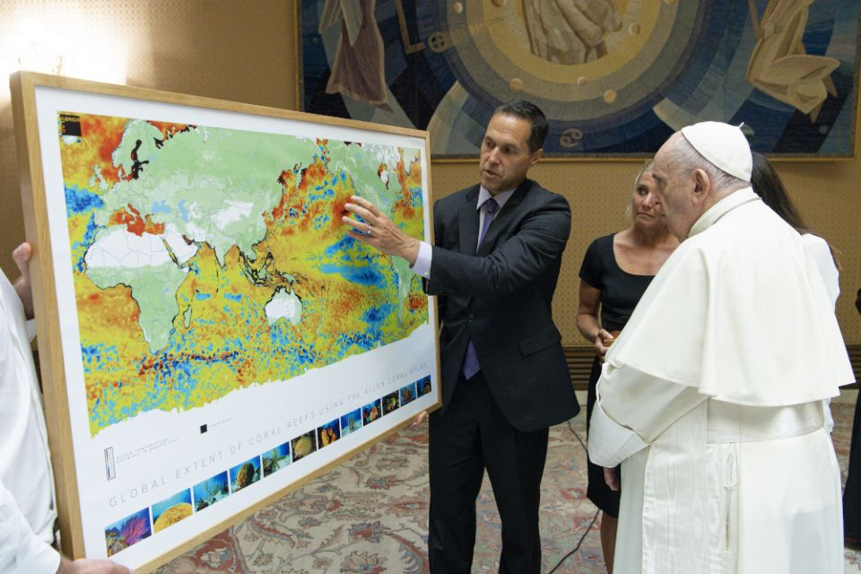
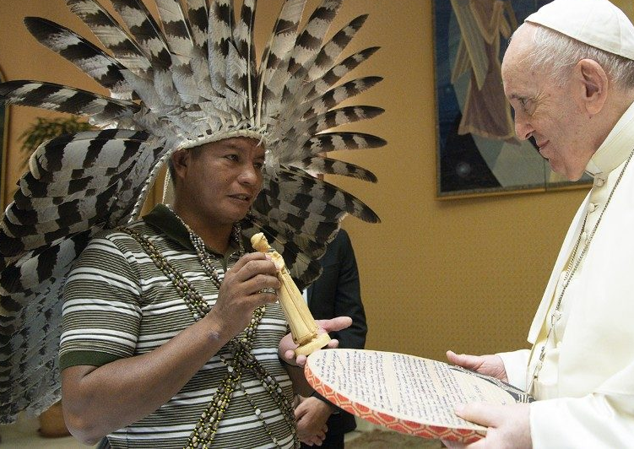
JAZYKY a FORMÁT
Credit:Vatican Media
Film je 80 minut dlouhý. Zprostředkuje ústřední myšlenky okružního listu Laudato si’ způsobem, který dovede oslovit současné publikum.
Film je k dispozici v angličtině, španělštině, italštině, portugalštině a francouzštině.
Můžete jej promítnout ve svých farnostech, sborech, společenstvích. Můžete také k jeho sledování pozvat lidi, kteří se podílejí na vytváření klimatické politiky České republiky.

Slide 11
DĚKUJEME
Překlad:
www.zitlaudatosi.cz

